Slide 1
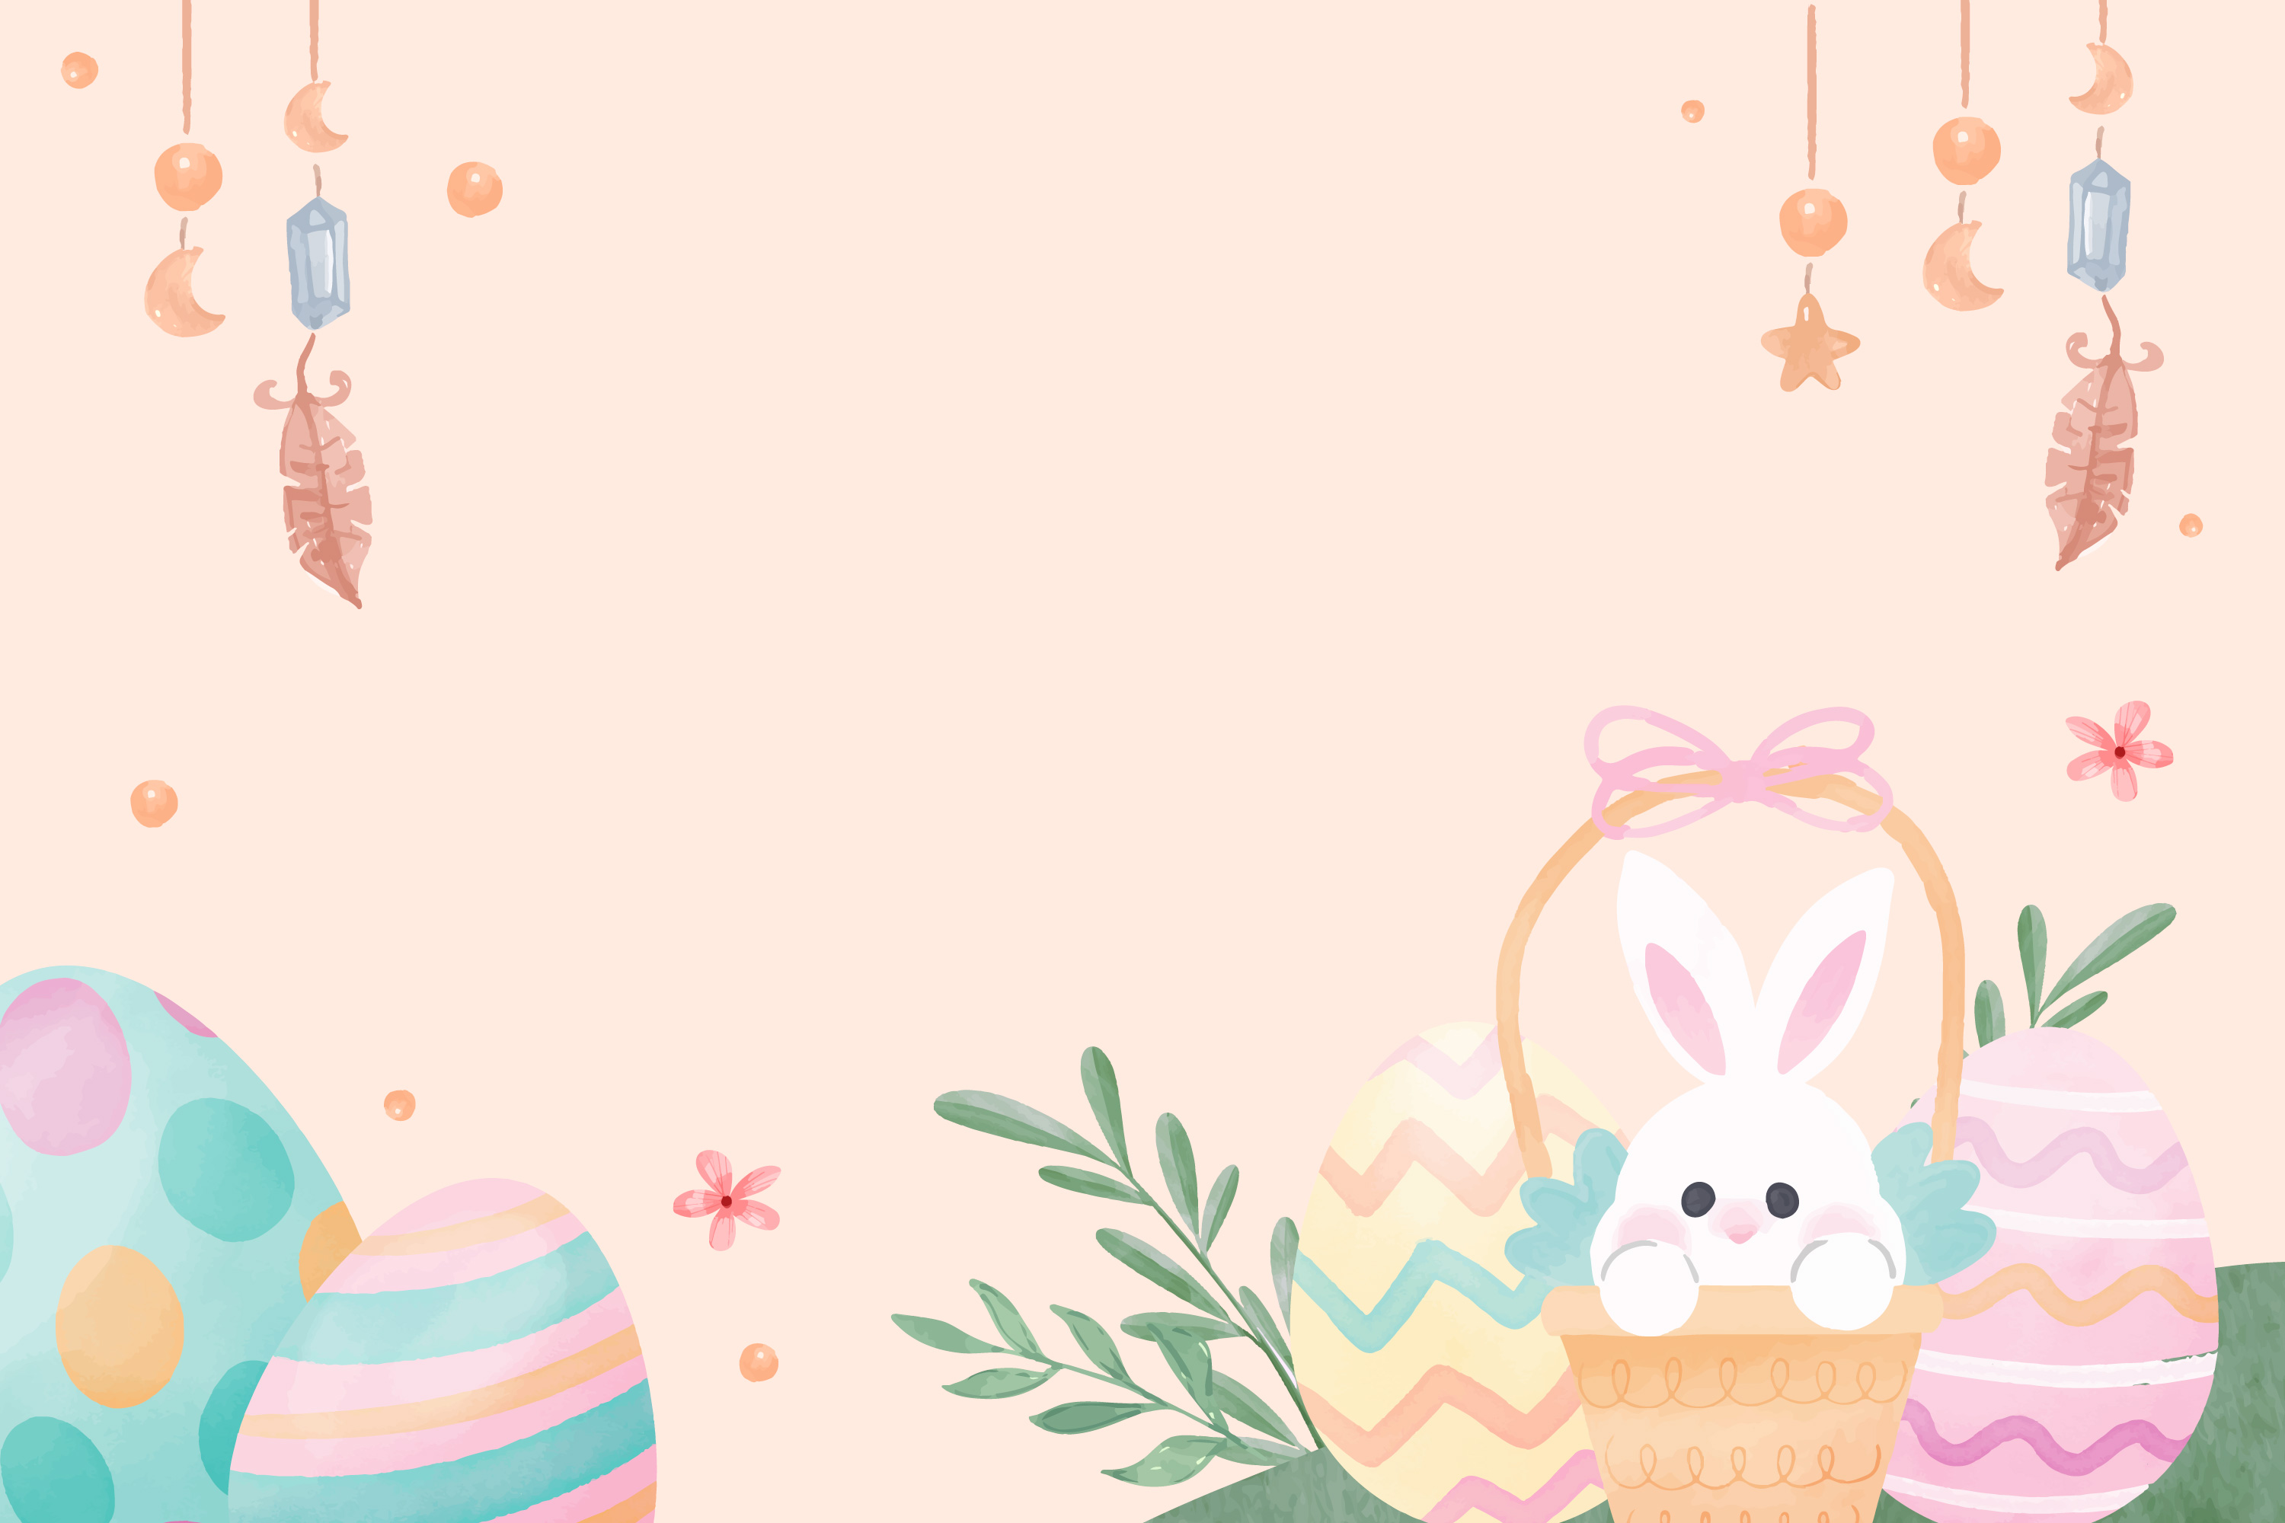

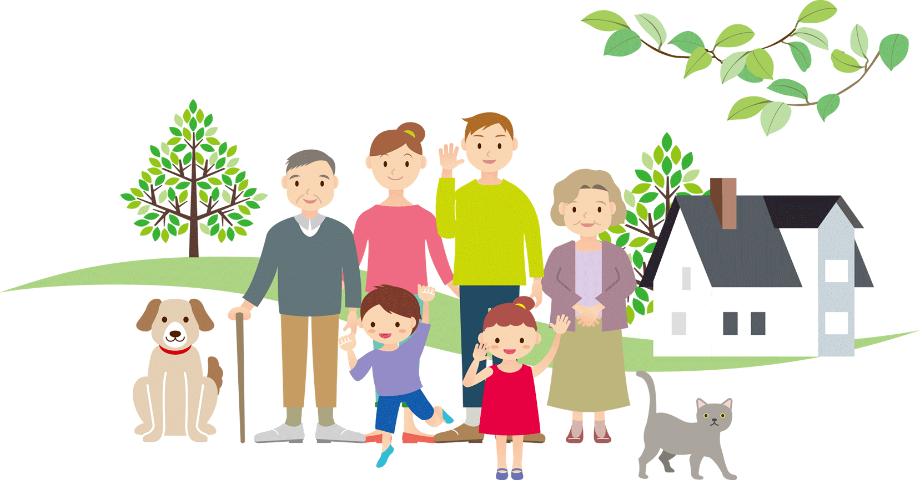

Chủ đề: Gia đình thân thương
Hoạt động giáo dục theo chủ đề

Slide 2

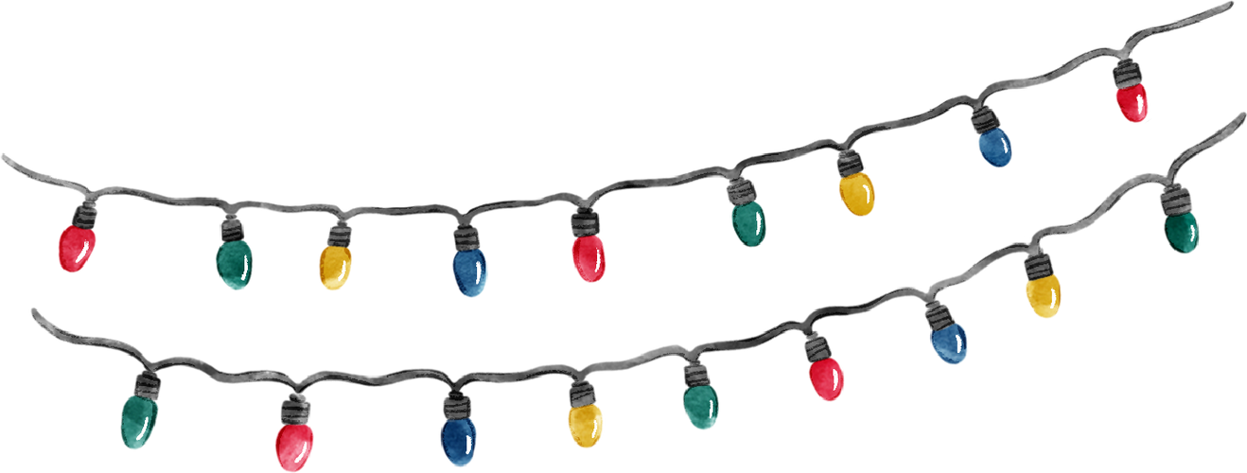




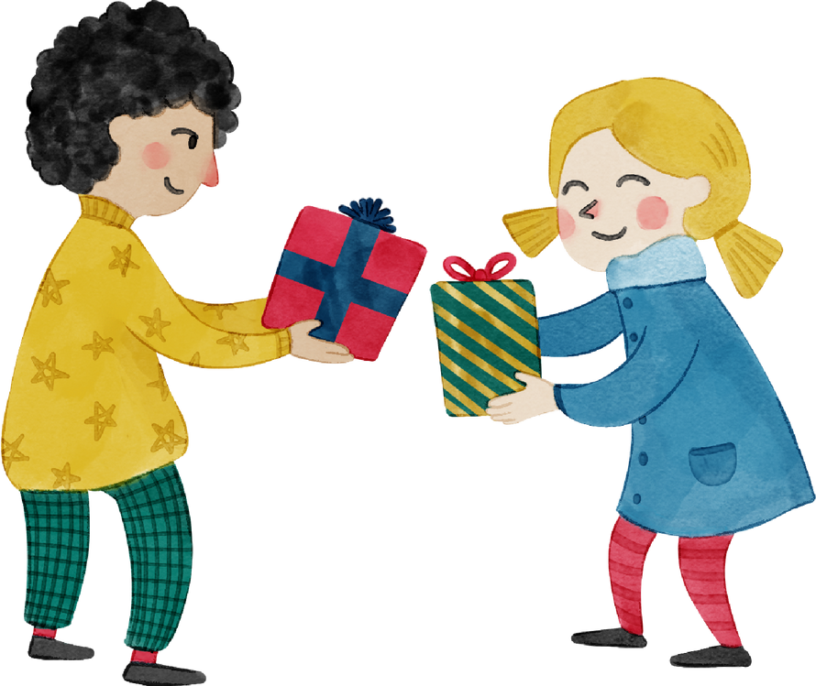


Slide 3


Slide 4
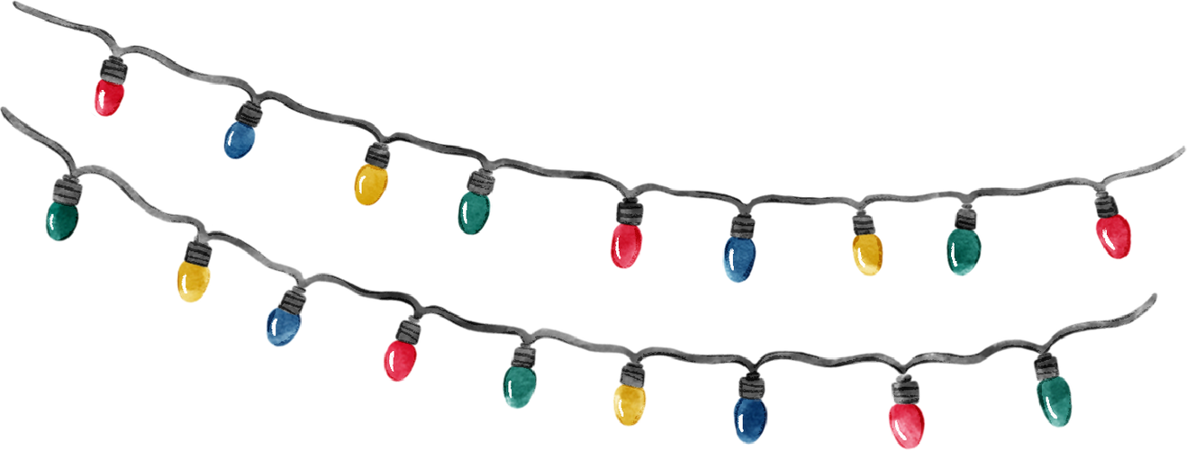
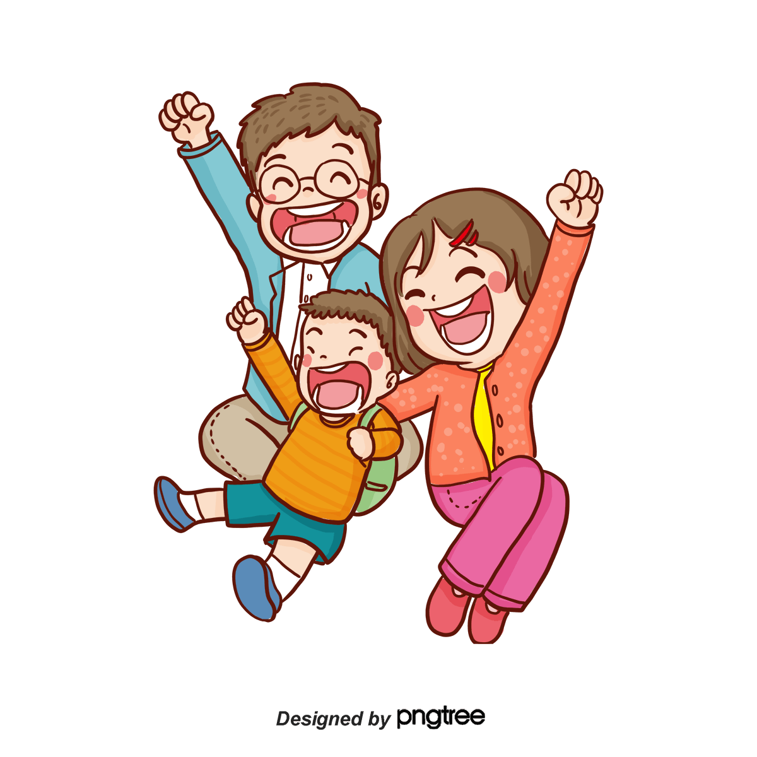

Hoạt động 1
Chia sẻ về những điều em học được từ người thân
HOẠT ĐỘNG THEO NHÓM

Slide 5
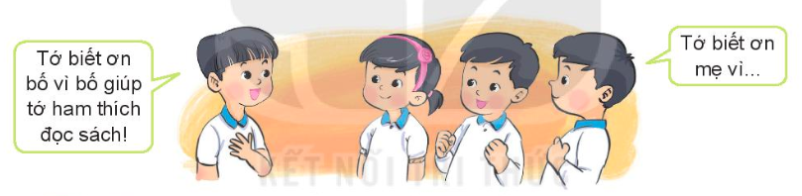
Hoạt động 1
Hãy chia sẻ với thành viên trong nhóm về những điều em học được từ người thân
HOẠT ĐỘNG THEO NHÓM
- Kể những điều em đã học được
- Nêu cảm xúc của em khi làm những điều đó
CHIA SẺ TRƯỚC LỚP

Slide 6


Hoá ra, chúng ta đang được thừa hưởng rất nhiều tính cách tốt đẹp từ người thân trong gia đình.

Slide 7
Hoạt động 2
TRÒ CHƠI
Chúng ta là một gia đình
Chúng ta là một gia đình

Slide 8
Chúng ta là một gia đình
Chúng ta là một gia đình
Luật chơi:
Mỗi nhóm chọn biểu tượng là một con thú trong rừng xanh. Tìm những đặc điểm của loài vật đó để giới thiệu về mình. Lần lượt từng tổ lên giới thiệu gia đình mình bằng câu: “Chúng tôi là gia đình … Chúng tôi giống nhau ở …” kèm theo là những hành động mô tả.

Slide 9

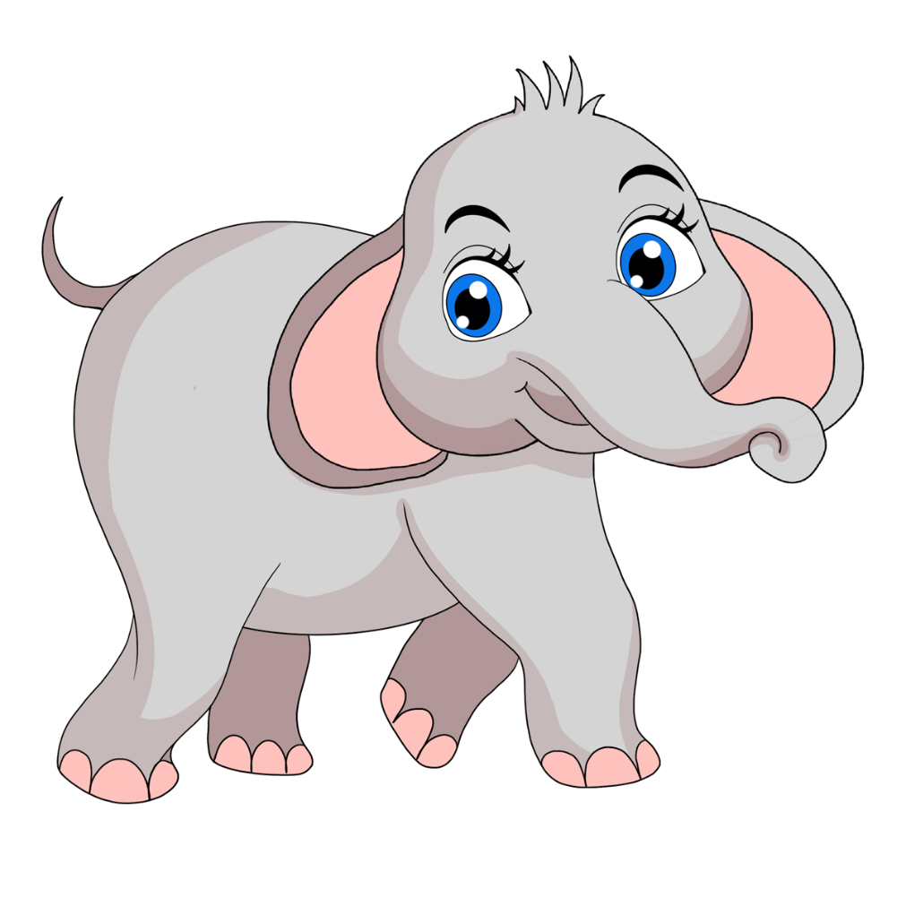
Chúng ta là một gia đình
Chúng ta là một gia đình
Ví dụ:
- Thỏ chạy nhanh, tai dài nên rất thính
- Voi vòi dài, khoẻ mạnh;

Slide 10
Các thành viên trong gia đình thường có điểm chung nào đó giống nhau và họ tự hào về điều đó, Ngoài ra các em học được những đức tính và kĩ năng tốt từ gia đình

Slide 11


Slide 12

Hôm nay em học bài gì?
Về nhà em hãy mời bố mẹ nước hoặc một món ăn.

Slide 13
Chúc các em học tốt

